Slide 1
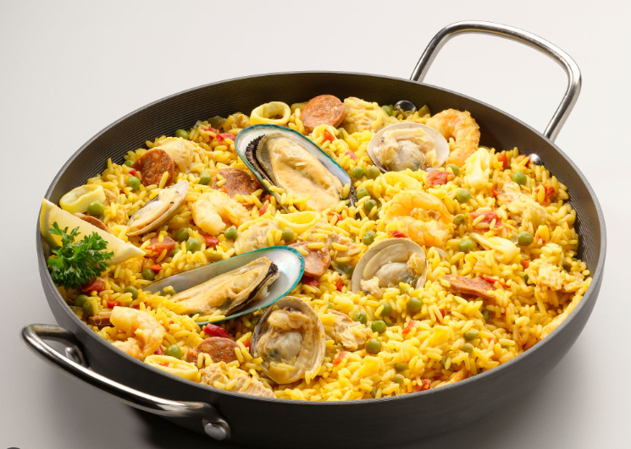
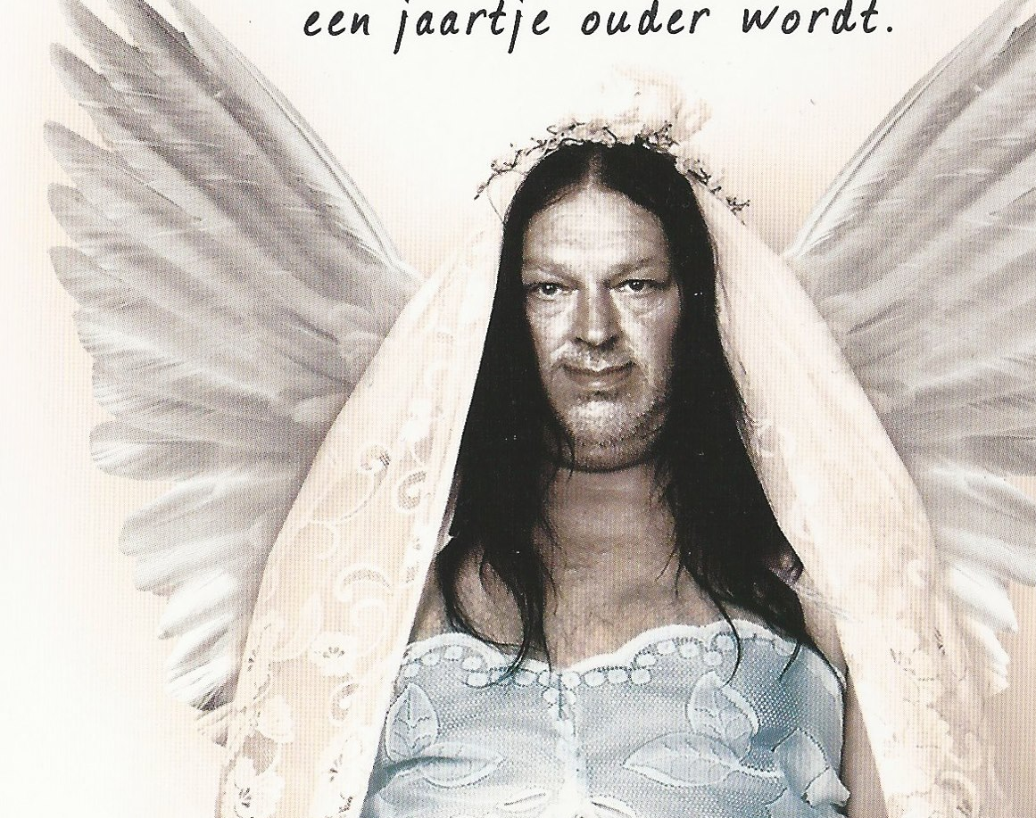
Paella De kilo(m)eters
Vrijdag 1 December 2023
Paella start
19u
Paella avond De Kilo(M)eters
* Sponsors inclusief partner gratis
* Tarief 20€ P/P
* Jongeren onder de 12 jaar aan 10€ P/P
* Inschrijven via onze website (naam en aantal) kan tot max 3 dagen voor event en dit op rekeningnummer BE52 9731 2860 9809

